Slide 1
 | 比特幣(交易所) | 電子現金
去中心化 | 是 | 否
匿名性 | 半匿名 | 假名
交易速度 | 不固定 | 不固定
交易費用 | 各交易所價格不同 | 固定

Slide 2
彼特幣（交易所）與 E-cash 之特性比較
彼特幣
E-cash
✔
✖
去中心化
去中心化
vs.
匿名性：半匿名
假名：匿名性
交易速度：不固定
不固定：交易速度
交易費用：各交易所價格不同
固定：交易費用

Slide 3


Slide 4
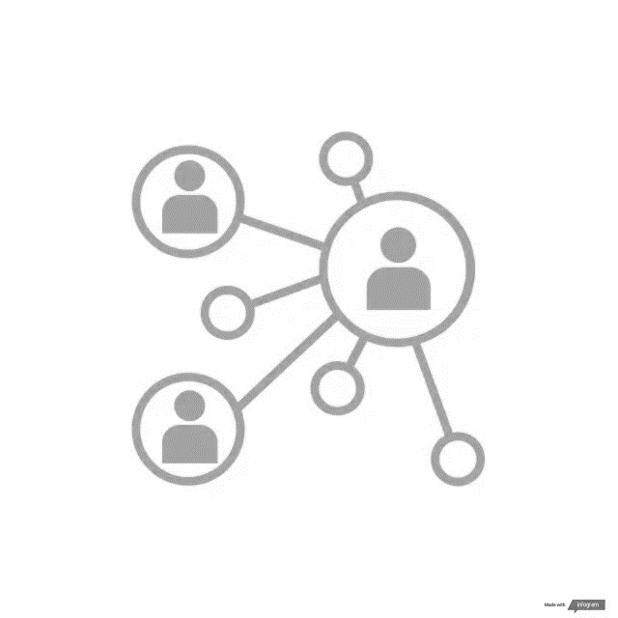

Slide 5
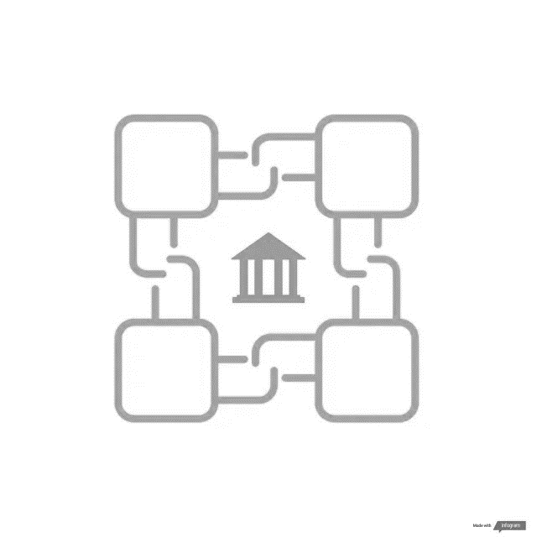

Slide 6
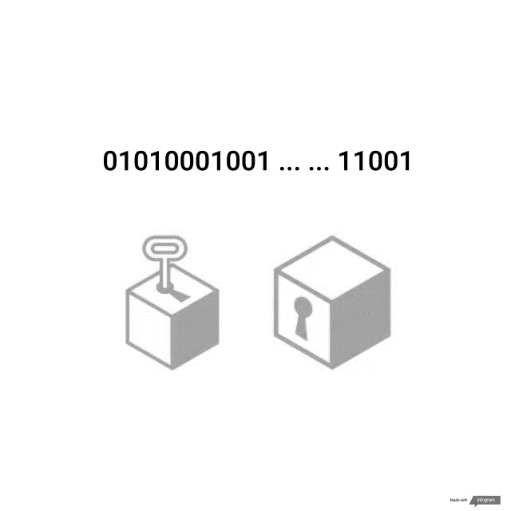

Slide 7


Slide 8
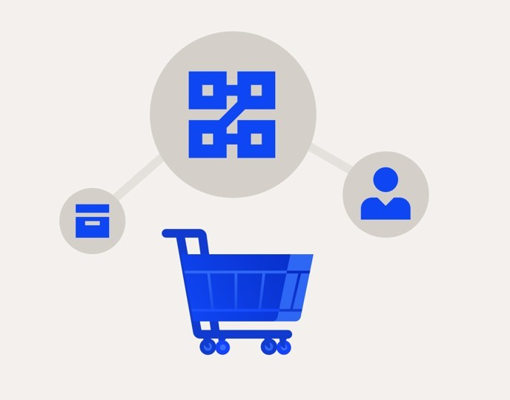

Slide 9



Slide 10
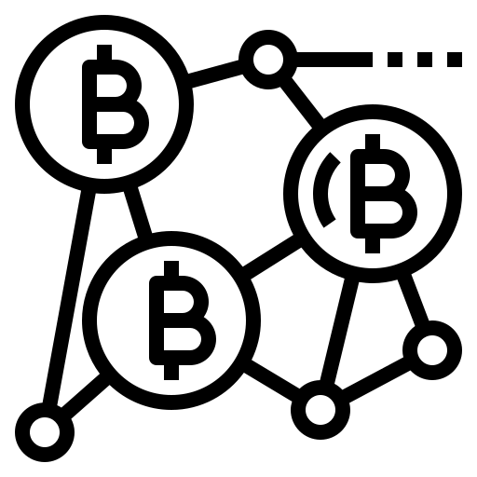

Slide 11


Slide 14
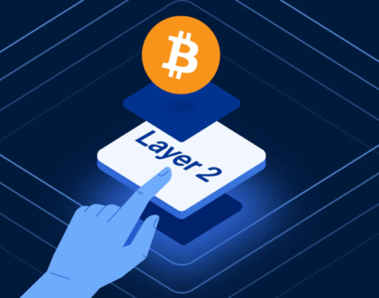
Technology

Slide 15


Slide 16
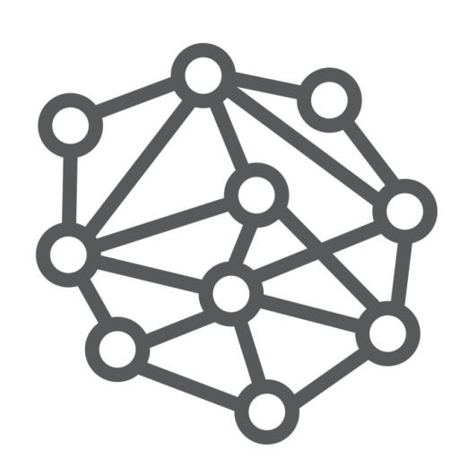

Slide 17


Slide 18


Slide 19


Slide 20


Slide 21


Slide 22
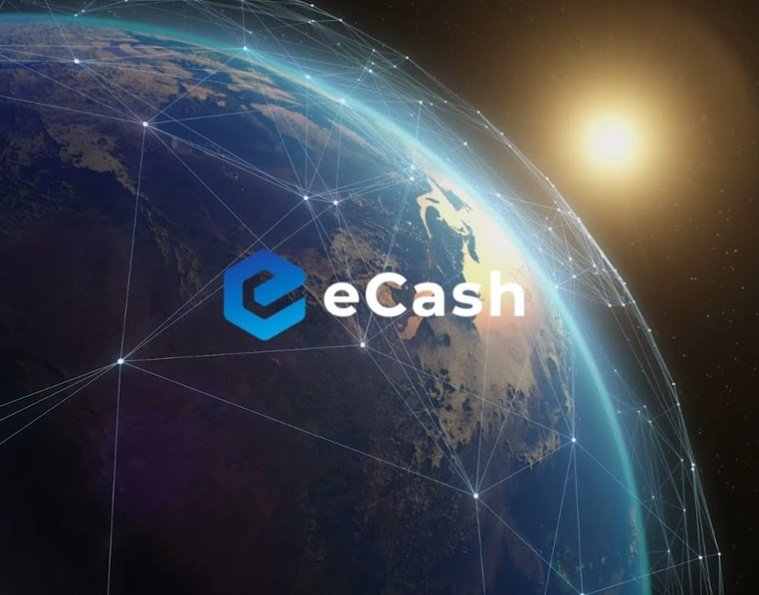

Slide 23
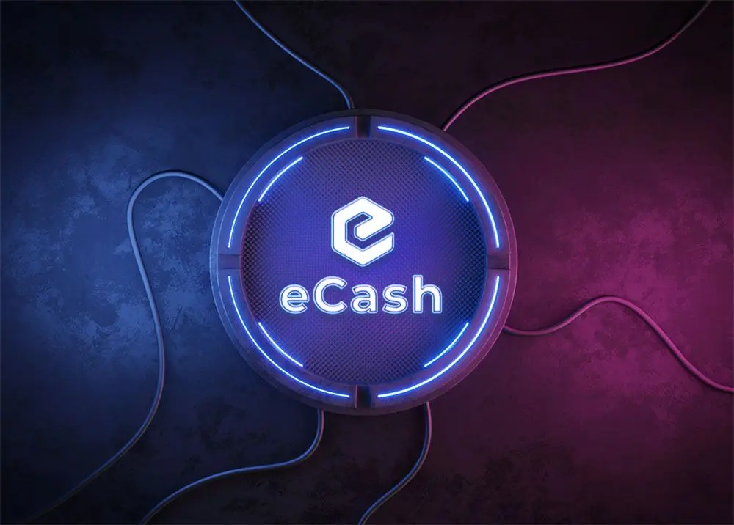

Slide 24


Slide 25
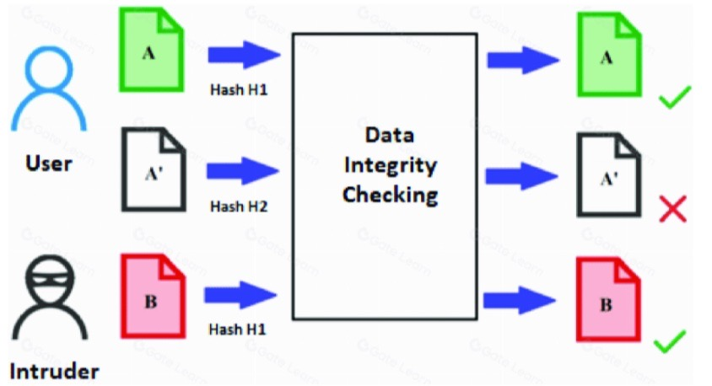

Slide 26


Slide 27
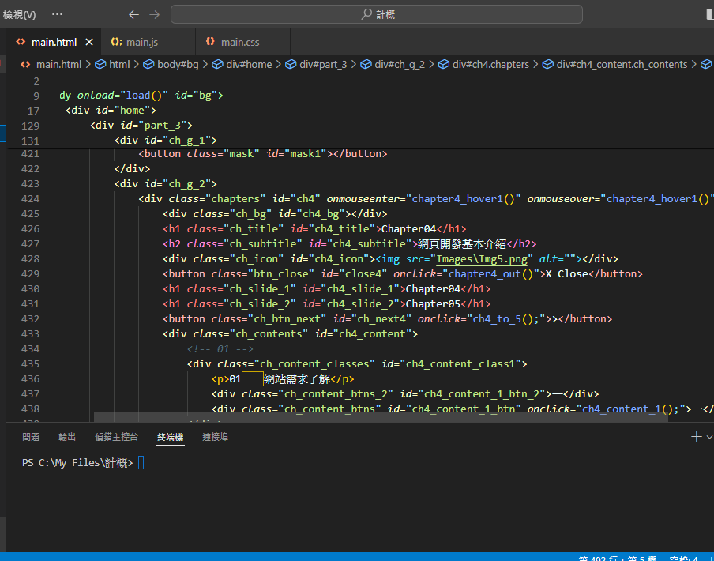

Slide 28


Slide 29


Slide 30


Slide 31
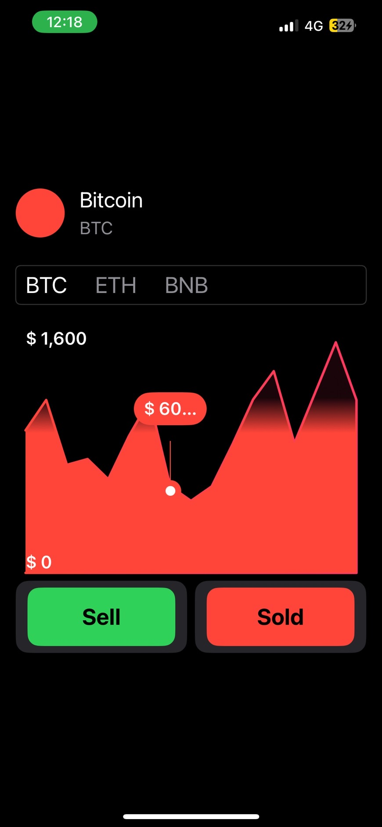

Slide 32


Slide 33


Slide 34

